Slide 1




Программа долгосрочных сбережений

Slide 2

Программа долгосрочных сбережений
Что такое программа долгосрочных сбережений?
Дополнительная возможность сформировать долгосрочные сбережения
Кто может стать участником программы долгосрочных сбережений?
Любой гражданин, достигший 18 лет
Кто является операторами программы долгосрочных сбережений?
Негосударственные пенсионные фонды
Из каких средств формируются долгосрочные сбережения?
Добровольные взносы граждан
Средства пенсионных накоплений
Софинансирование государства
Взносы работодателя

Slide 3

Преимущества программы долгосрочных сбережений
1
Перевод средств пенсионных накоплений
3
Налоговый вычет
5
Наследование правопреемниками
2
4
Особые жизненные ситуации
6
Сохранность государством
Софинансирование государства

Slide 4
Средства пенсионных накоплений
А у кого есть средства пенсионных накоплений?
Кто официально работал до 2014
Кто самостоятельно отчислял взносы
22%
16%
страховая пенсия
Отчисления работодателя
6%
накопительная пенсия

Slide 5

Софинансирование взносов государством в течение 3-х лет
Среднемесячный доход гражданина, руб.
Софинансирование
за год
Максимальное софинансирование
за год, руб.
до 80 000
1 руб. гос-во/ 1 руб. гр-н
+ 36 000
80 000 – 150 000
1 руб. гос-во/ 2 руб. гр-н
от 150 000
1 руб. гос-во/ 4 руб. гр-н

Slide 6
Выплата по программе долгосрочных сбережений
Когда назначается выплата
по программе долгосрочных сбережений
после 15 лет действия договора ИЛИ
при достижении возраста
55 женщины / 60 мужчины
Какой период выплаты
по программе долгосрочных сбережений
Пожизненная выплата
Не менее 10 лет
Иной срок
Разовая выплата

Slide 7
Пример расчета по программе долгосрочных сбережений
(при доходе от 80 000 до 150 000 руб.)
Уплата
6 000 ₽
ежемесячно
Участие в программе
Вклад в банке
Софинансирование
Налоговый вычет
Перевод пенсионных накоплений
Доходность
Объём накоплений
Размер ежемесячной выплаты (в течение 10 лет)
108 000 руб.
×
140 400 руб.
×
97 000 руб.
×
Накопление
в течение
15 лет
916 077 руб. (108%)
630 061 руб. (59%)
2 341 477 руб.
1 710 061 руб.
19 512 руб.
14 251 руб.

Slide 8

Рынок негосударственных пенсионных фондов (НПФ)
А что такое НПФ?
Негосударственный пенсионный фонд (НПФ) – организация, реализующая дополнительные возможности формирования сбережений
36 НПФ
5 трлн руб.
42 млн чел.
920 млрд руб.
Количество НПФ
Активы НПФ
Количество
клиентов
Объем выплат гражданам
за 2012-2023 гг.

Slide 9

Рынок негосударственных пенсионных фондов (НПФ)
А НПФ это надежно?
!
К НПФ предъявляются высокие требования:
к финансовой устойчивости
к составу и структуре портфелей
к совершению сделок с активами
многоуровневый контроль и надзор
предусмотрены государственные гарантии
На рынке
НПФ остались только финансово устойчивые НПФ

Slide 10



Деятельность негосударственных пенсионных фондов (НПФ)
НПФ осуществляет инвестирование полученных денежных средств
в ОФЗ, корпоративные облигации, акции, иные ценные бумаги, инфраструктурные проекты
НПФ получают доход,
который начисляется на счета клиентов, которые в дальнейшем получают выплаты
Клиенты НПФ
вносят взносы

Slide 11
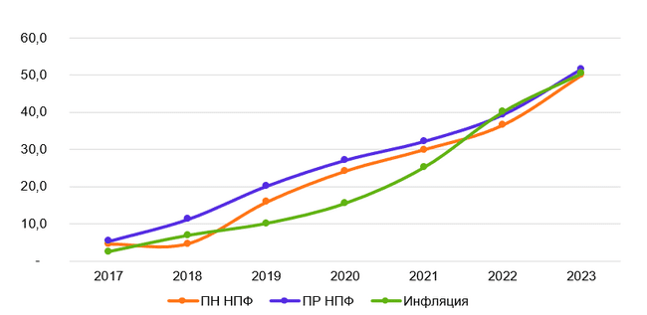
Инвестиционная деятельность НПФ
Накопленная доходность НПФ с начала 2017 года в сравнении с инфляцией, %
Основные активы в портфелях НПФ
12%
66%
Паи ПИФ
Облигации
(в т.ч. ОФЗ)
11%
Акции
Средневзвешенная доходность НПФ по ПН и ПР за 2023 год составила 9,9% и 8,8%, при инфляции за 2023 в 7,4%
!
Денежные средства и депозиты
5%

Slide 12

Еще немного про надежность НПФ
НПФ обязаны соблюдать финансовые нормативы
Собственные средства НПФ отделены от средств
их клиентов
НПФ обязаны проходить стресс-тесты
НПФ должны соблюдать баланс риска и доходности
в инвестициях
НПФ обязаны формировать резервы для покрытия возможных рисков
Банк России регулярно проводит проверки НПФ

Slide 13
Перспективы программы долгосрочных сбережений
С 01.01.2024:
18
НПФ
> 342
тыс.
> 42
тыс.
стали операторами ПДС
договоров заключено
человек решили перевести пенсионные накопления в ПДС

